Slide 2
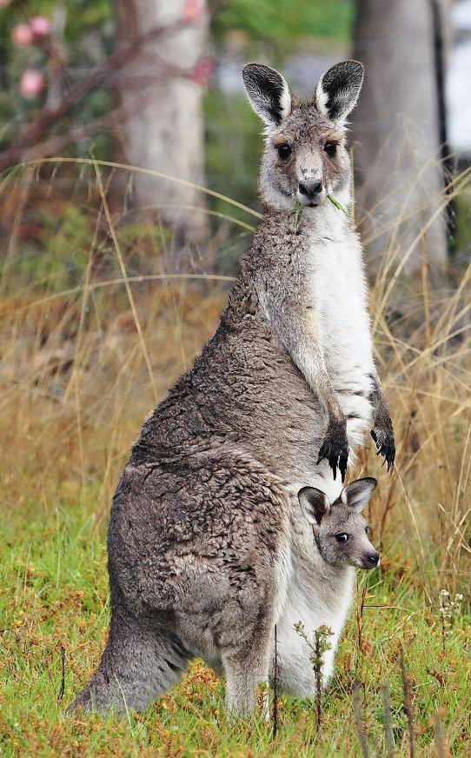
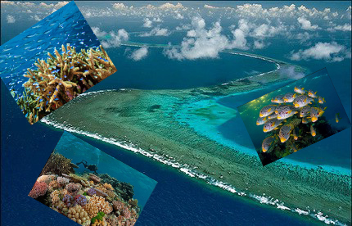
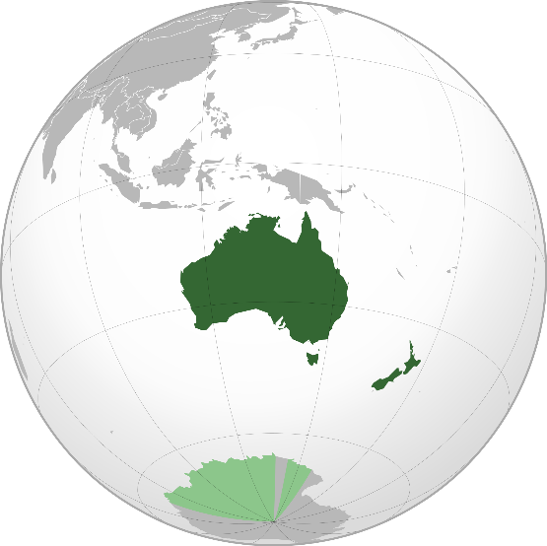
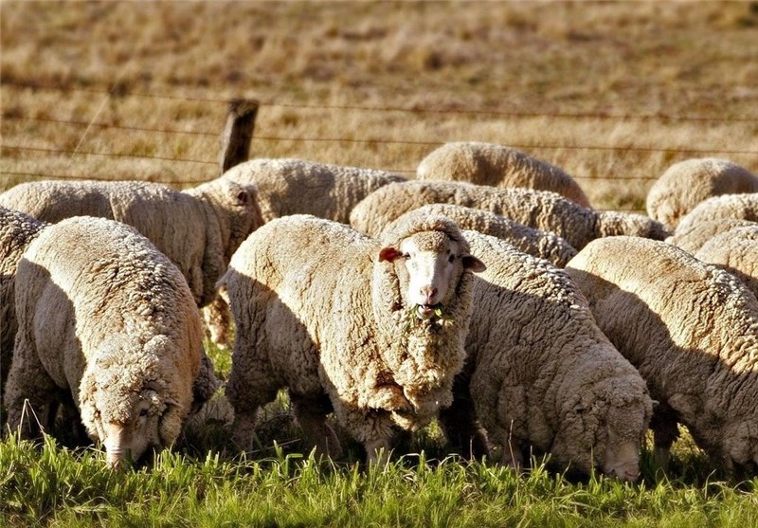
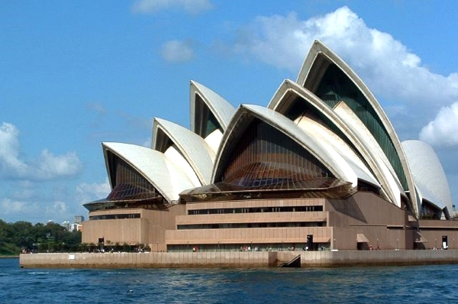
درس 24: قارۀ استرالیا و اقیانوسیه

Slide 3
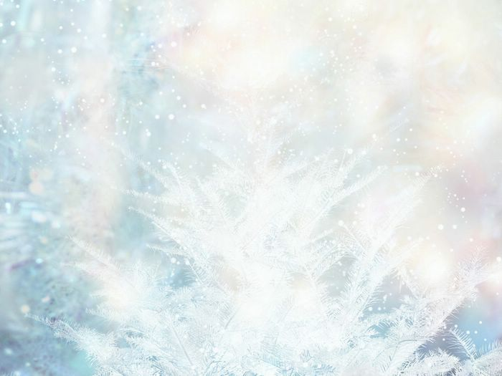
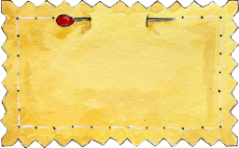
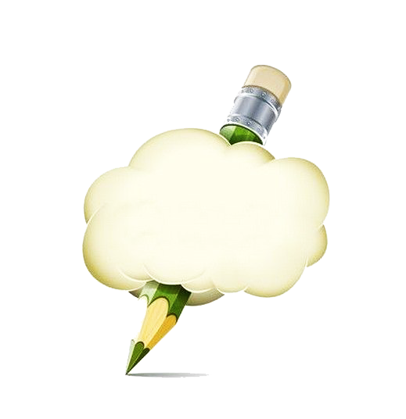
موقعیت و وسعت
اقیانوسیه‌ کوچک‌ترین‌ قارۀ کره‌ زمین‌ است.
برخی استرالیا وجزایری را که در نزدیکی آن در اقیانوس آرام قرار گرفته اند، اقیانوسیه می نامند.
عقاید
صاحب نظران
برخی استرالیا را قاره ای مستقل به حساب آورده اند.

Slide 4
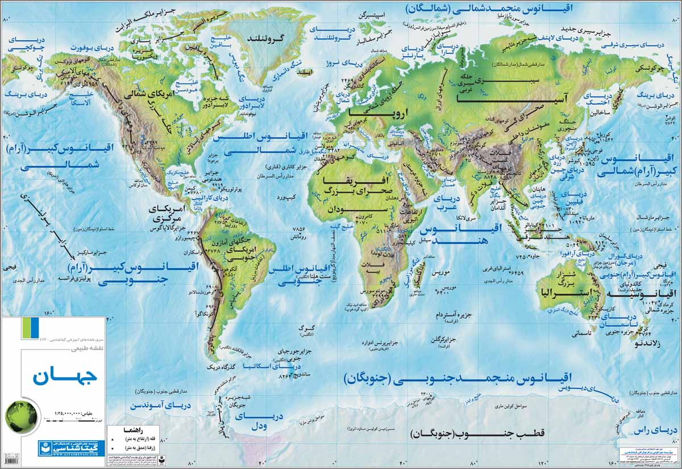
استرالیا و اقیانوسیه کم وسعت ترین و کم جمعیت ترین قاره های مسکونی جهان هستند.
این قاره در منتهی الیه جنوب شرقی قارۀ آسیا قرار دارد.

Slide 5
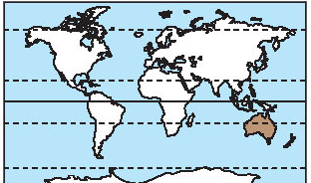
استرالیا سرزمین اصلی قارۀ اقیانوسیه است که در اقیانوس آرام واقع شده است.
مدار قطبی شمال
مدار رأس السرطان
خط استوا
مدار رأس الجدی
مدار قطبی جنوب

Slide 6
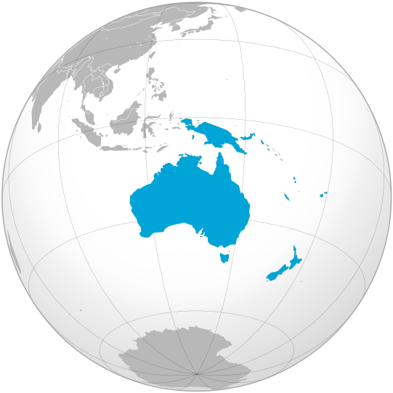
در شرق استرالیا در آب های اقیانوس آرام جزایر بی شماری به صورت پراکنده وجود دارد.
تعداد این جزایر به 20 تا 30 هزار می رسد.
یکی از جزایر مهم و بزرگ اقیانوسیه، کشور نیوزیلند ( زلاندنو) است.

Slide 7
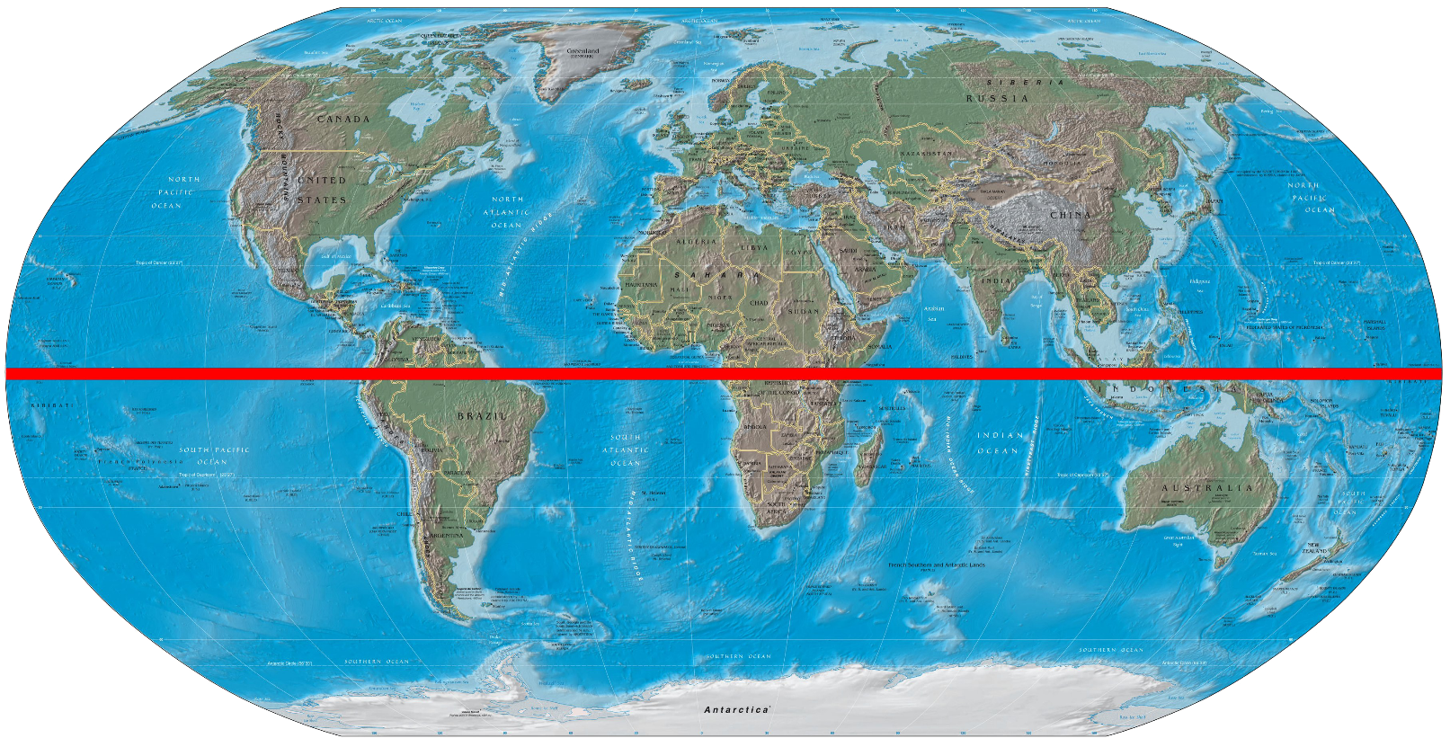
قارۀ استرالیا و اقیانوسیه در کدام نیمکره قرار دارد؟ چرا؟
نیمکرۀ جنوبی. چون در جنوب خط استوا قرار دارد.

Slide 8
استرالیا از اطراف به کدام اقیانوس ها مربوط می شود؟
اقیانوس آرام
اقیانوس هند
اقیانوس منجمد جنوبی

Slide 9
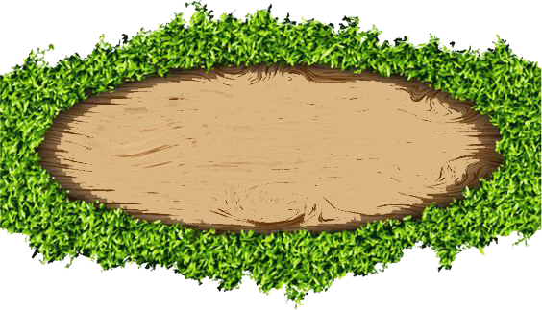
ویژگی های طبیعی
استرالیا تقریباً سرزمینی هموار است.
فقط در شرق این کشور، رشته کوه هایی به موازات ساحل کشیده شده است.

Slide 10
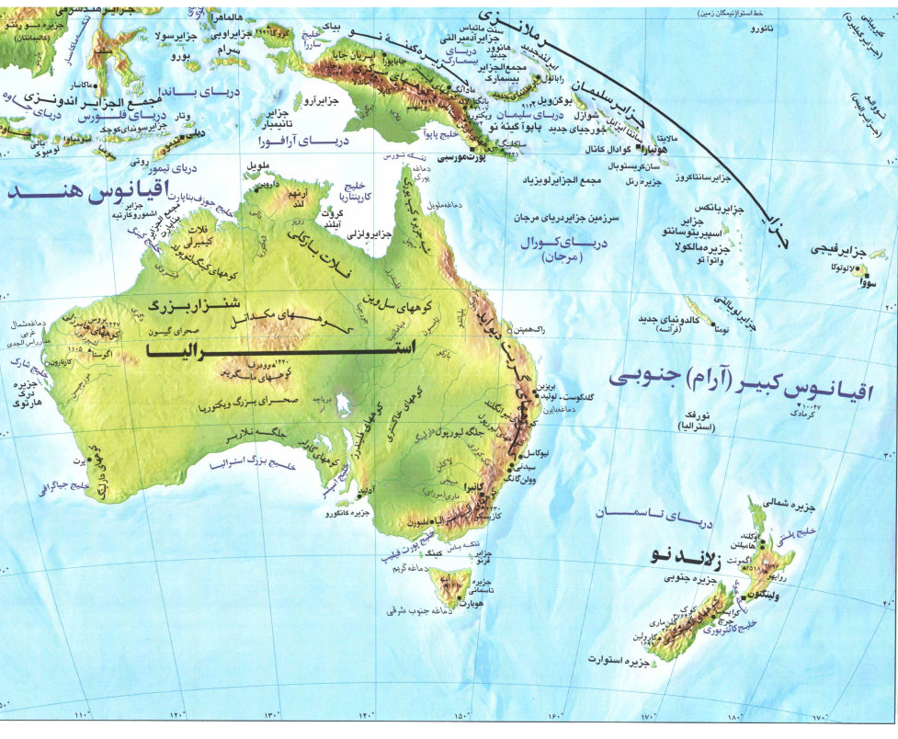

Slide 11
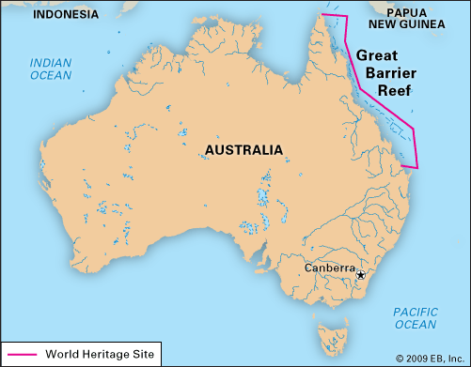
در شمال شرقی استرالیا بزرگترین صخرۀ مرجانی دنیا، به شکل دیواری از آب های اقیانوس آرام سر برآورده است.

Slide 12
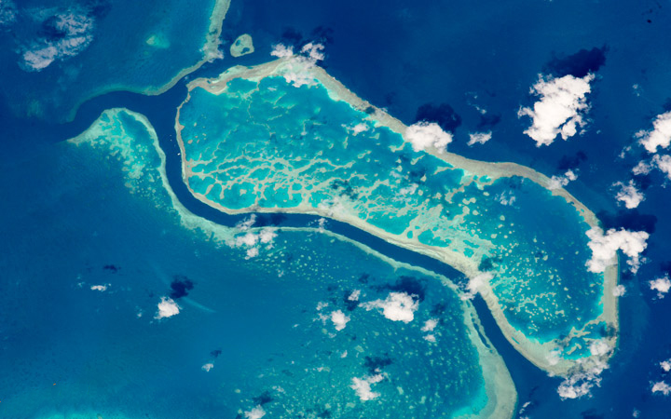

Slide 13
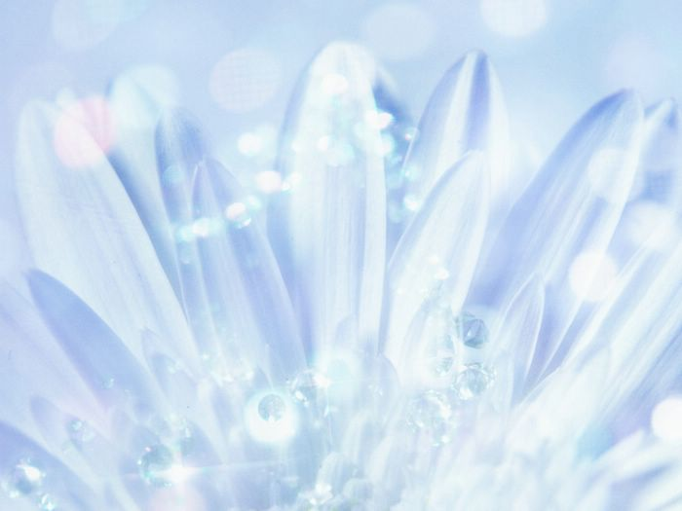
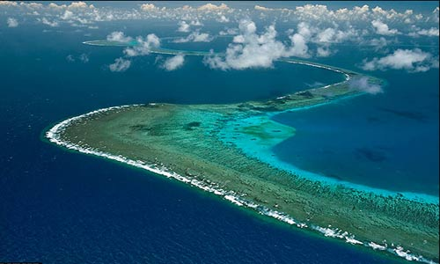
این ‌صخره ‌بیش‌ از‌‌2000کیلومتر‌طول‌ دارد ‌و‌ صدها‌ نوع‌ ماهی ‌در‌اینجا ‌زندگی‌ می‌کنند.‌

Slide 14
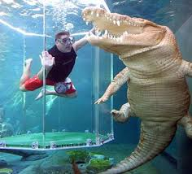
در این منطقه امکانات خوبی برای گردشگرانی که از این صخرۀ مرجانی بازدید می کنند به وجود آمده است.

Slide 15
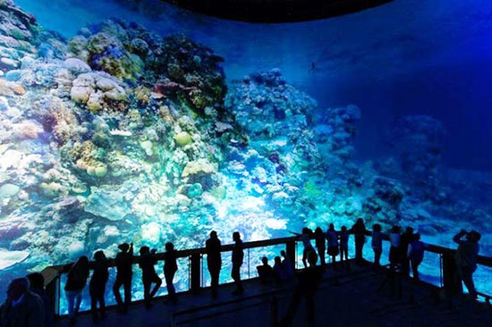
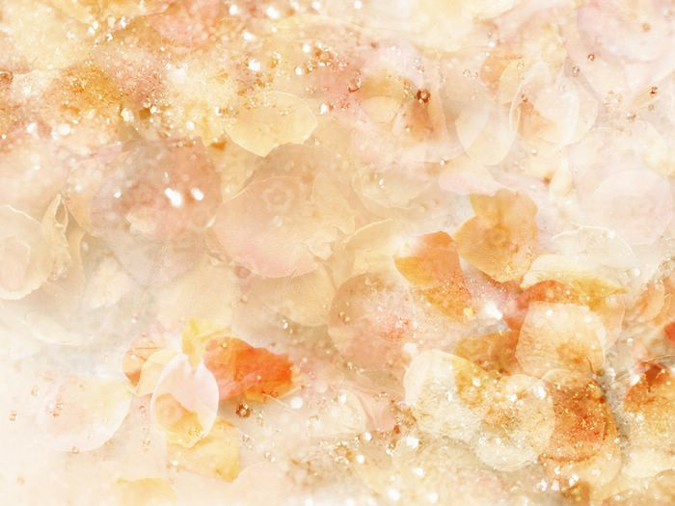

Slide 16
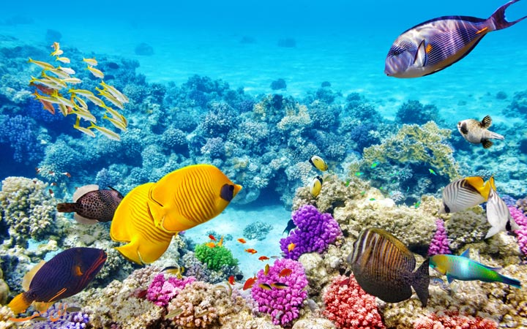

Slide 17
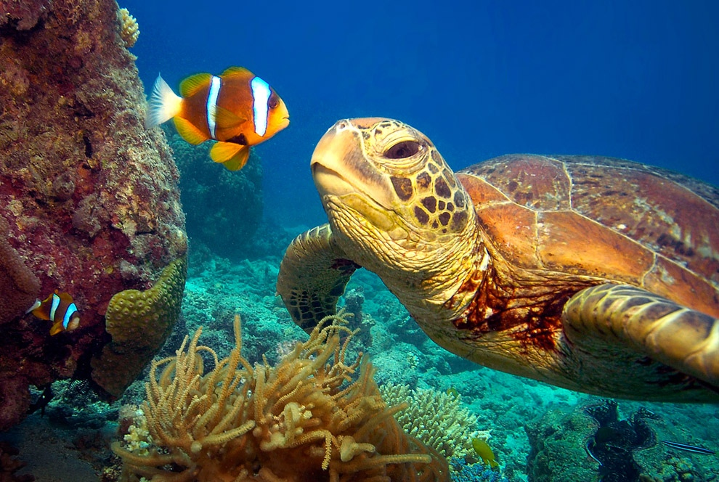

Slide 18
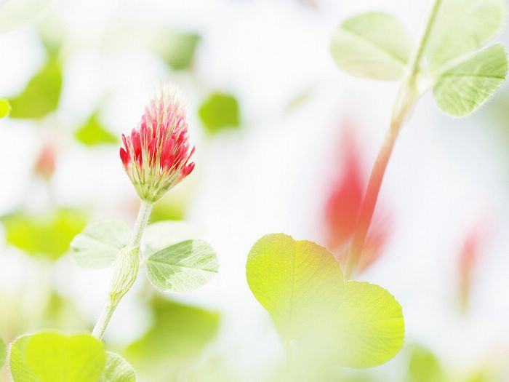
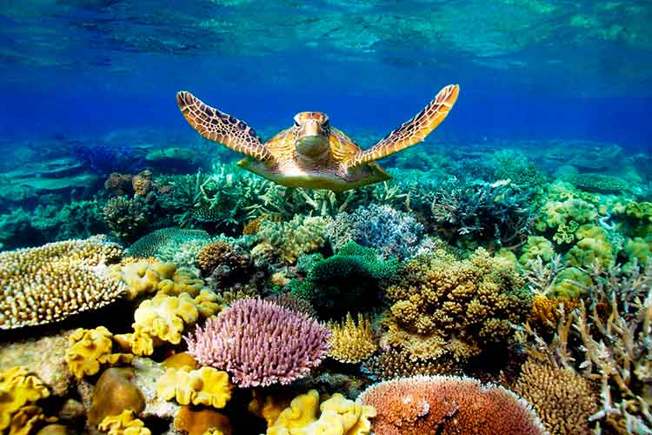

Slide 19
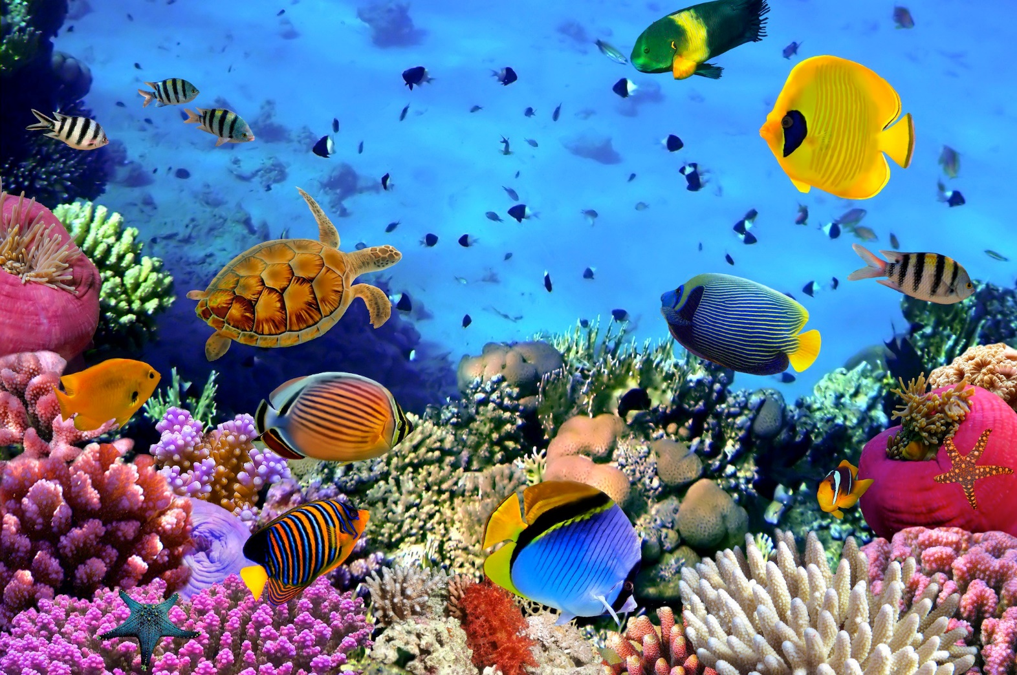

Slide 20
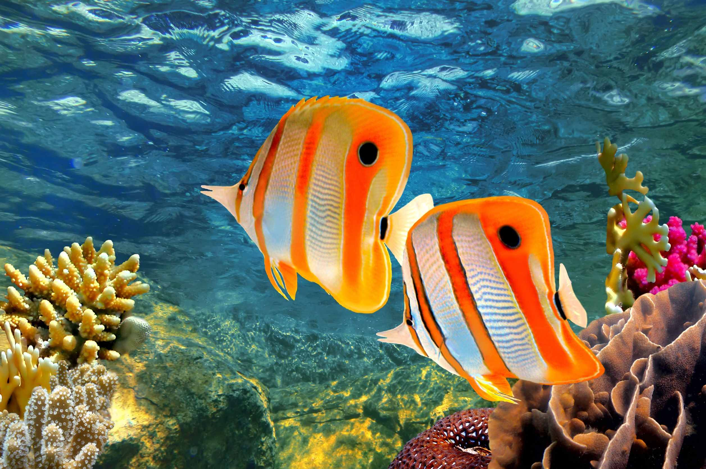

Slide 21
آیرز راک ( عقیق سرخ)
صخره آیرز که با عنوان بومی "اولورو" ('Uluru ) نیز شناخته می‌شود، یکی از شگفتی‌های بزرگ دنیا و یکی از متمایزترین ویژگی‌های طبیعی استرالیا محسوب می‌شود.
صخره آیرز یک تخته‌سنگ بزرگ و طبیعی از جنس ماسه‌سنگ است که در مرکز استرالیا، در " قلمرو شمالی" قرار گرفته است. این صخره، دومین تخته‌سنگ بزرگِ یکپارچه در دنیا (پس از Mount Augustus استرالیا) است و بیش از 318 متر ارتفاع و 8 کیلومتر طول دارد و 2.5 کیلومتر در داخل زمین فرو رفته است.
این تخته‌سنگ به زیرزمین ادامه داشته اما میزان گستردگی آن مشخص نیست. منشأ این تخته‌سنگ رسوبات ماسه‌ای است که به عنوان بخشی از مخروط افکنه (ته نشینی رسوبات رودخانه‌ در ناحیه‌ای که شیب رود به طور ناگهانی کم می‌شود) به صورت گسترده رسوب کرده است.

Slide 22
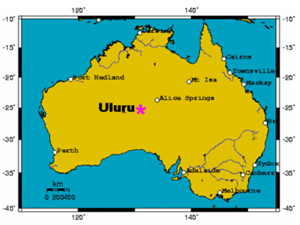

Slide 23
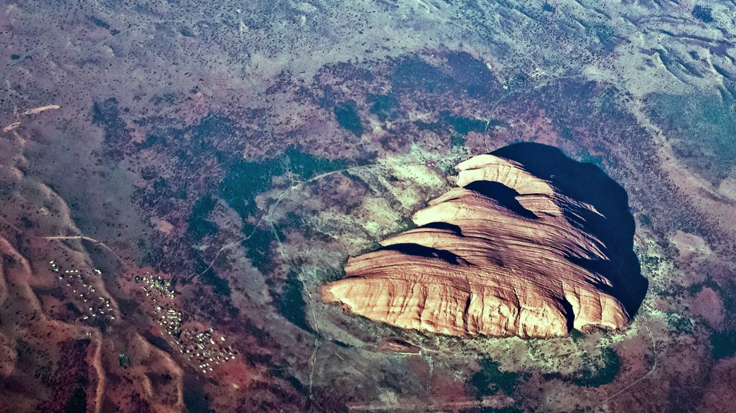

Slide 24
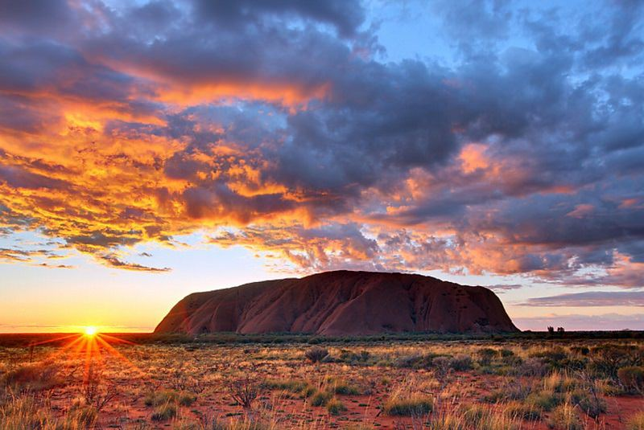

Slide 25
بیابان ویکتوریا
منطقه ي خشكي در جنوب استراليا، واقع در ايالت هاي استرالياي جنوبي و استرالياي غربي. سرزمين لم يزرعي از تپه هاي شني و درياچه هاي نمكي و علف هاي پراكنده. اين بيابان حدود 350000 کیلومتر مربع وسعت دارد و گروه هاي مختلفي از بوميان استراليايي در اين بيابان زندگي مي كنند.

Slide 26
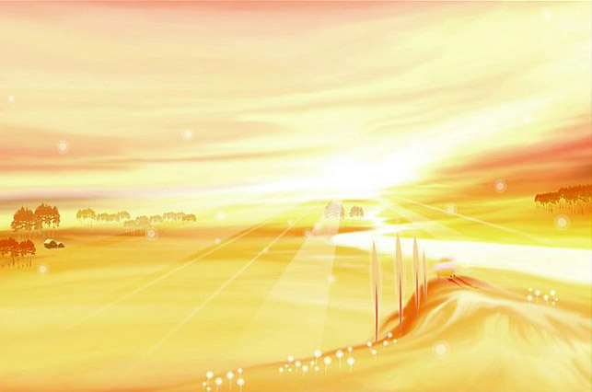
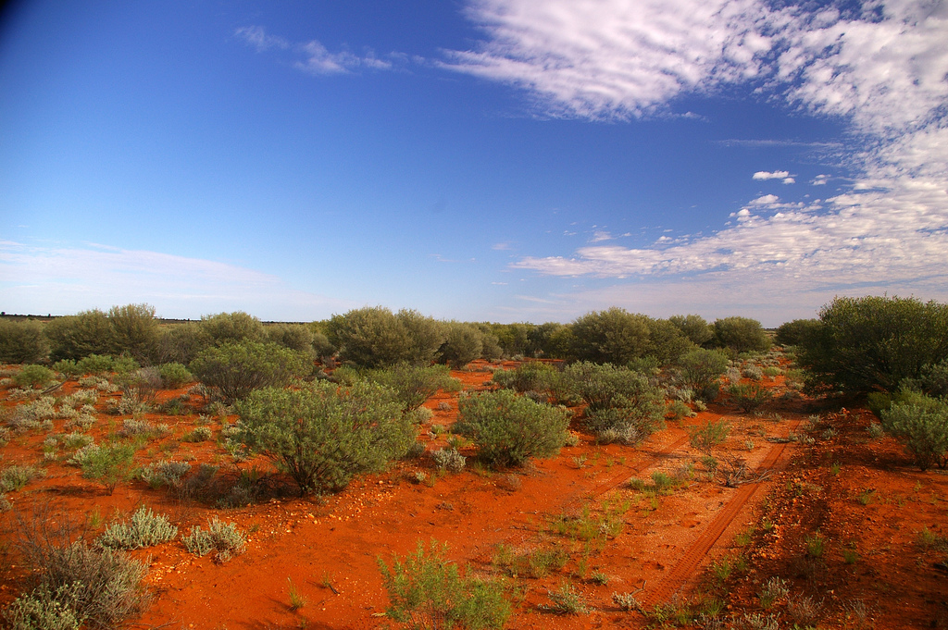
بیابان ویکتوریا

Slide 27
کانگورو
کانگورو نماد کشور استرالیا است و حدود 63 گونه از این جانور کیسه دار در کشور استرالیا زندگی می کنند. کانگورو ها به سبب دم قدرتمند و عضلانی، جفت پای پشتی قوی، ارتفاع زیاد، پشم های کوتاه و بلند و گوش های نوک تیز شناخته می شوند.
کانگورو ها گیاهخوارند. آنها علف می خورند، گل، برگ، سرخس، خزه، و همچنین حشرات را نیز میخورند. همچون گاو ها، کانگورو ها نیز غذای خود را نشخوار می کنند، تا بطور کامل برای هضم آماده شود.

Slide 28
کانگورو ها تنها حیواناتی هستند که برای حرکت از لی لی استفاده می کنند. پاهای پشتی فنری آنها از پاهای جلویی آنها بسیار قوی تر و دراز تر هستند. آنها می توانند در یک پرش به ارتفاع 7 متر برسند، و همچنین با سرعت 48 کیلومتر بر ساعت به جلو حرکت کنند. سرعت گشت و گذار طبیعی آنها حدود 32 کیلومتر بر ساعت است.
یک کانگورو ی ماده بین 21 تا 38 روز حامله می شود، و می تواند تا 4 نوزاد را در یک بار حاملگی به دنیا آورد. هرچند به دنیا آوردن چهار نوزاد برای یک کانگوروی ماده غیر طبیعی است.
در زمان به دنیا آمدن، یک کانگورو به اندازه یک زنبور، کوچک است و بین 5 تا 25 میلی متر اندازه دارد. او بعد از به دنیا آمدن، به کیسه منتقل می شود، جایی که برای 120 تا 450 روز قرار است نگهداری شود.

Slide 29
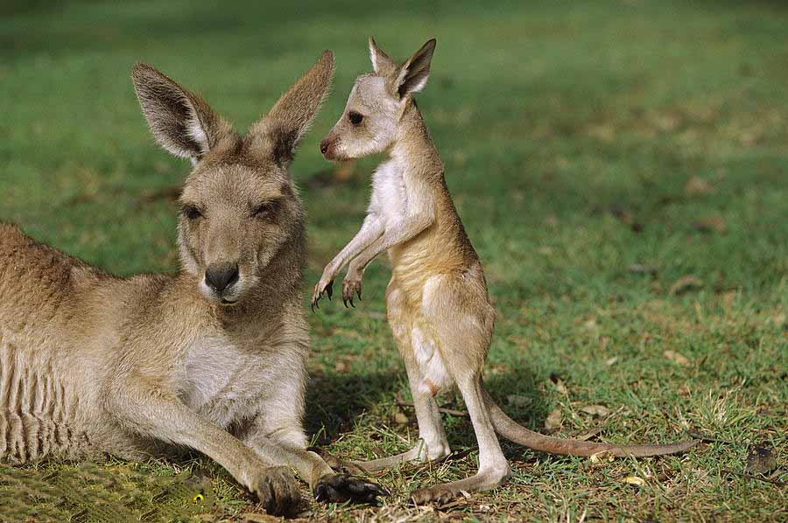

Slide 30
رشته کوه های نسبتاً مرتفع در کدام سمت استرالیا و به موازات ساحل کدام اقیانوس کشیده شده اند؟
در سمت شرق
اقیانوس آرام ( جنوبی)

Slide 31
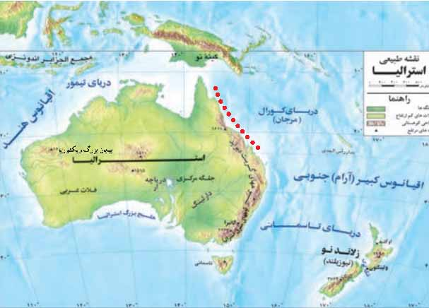
در نیمۀ غربی استرالیا چه نوع ناهمواری وجود دارد؟
فلات غربی
بیابان ویکتوریا

Slide 32
جلگۀ مرکزی استرالیا از آبرفت های کدام رود به وجود آمده است؟ این رود به کجا می ریزد؟
رود دارلینگ
خلیج بزرگ استرالیا

Slide 33
پهناورترین بیابان استرالیا چه نام دارد؟
بیابان بزرگ ویکتوریا

Slide 34
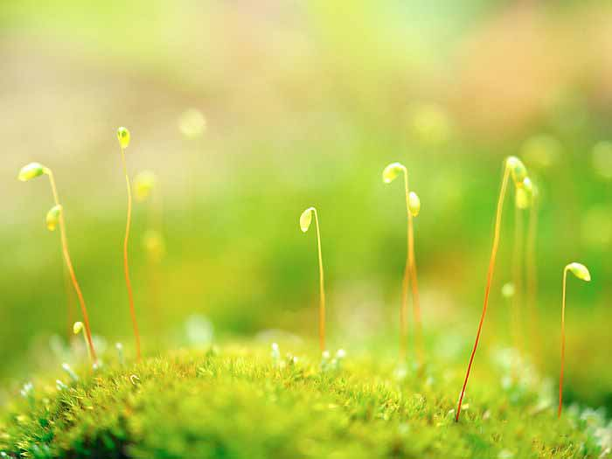
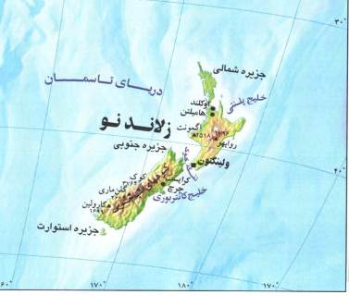
نیوزیلند کشوری کوهستانی است و رشته کوه های آلپ جنوبی در این کشور قرار دارد.
بلندترین قلۀ آن قلۀ کوک نام دارد.

Slide 35
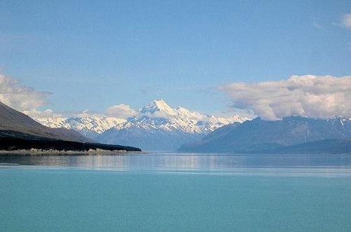
قله كوك به ارتفاع 3754 متر بلندترين قله رشته كوه هاي مجمع الجزاير نيوزيلند است كه قوم بومي مائوري آن را شكافنده ابرها مي نامند.

Slide 36
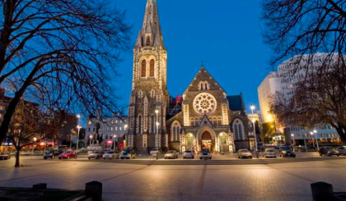
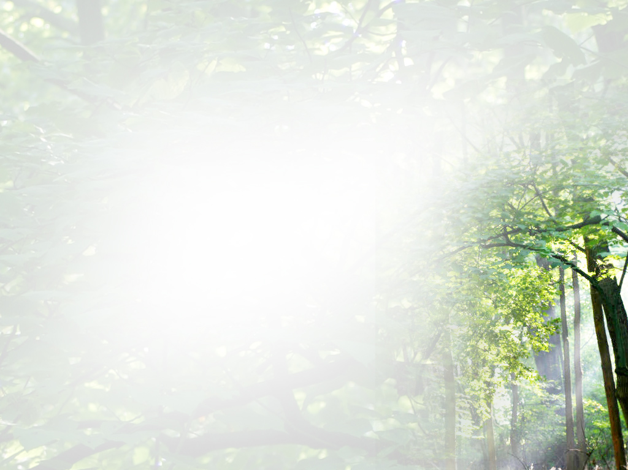
کریست چرچ، میدان کلیسا، نیوزیلند

Slide 37
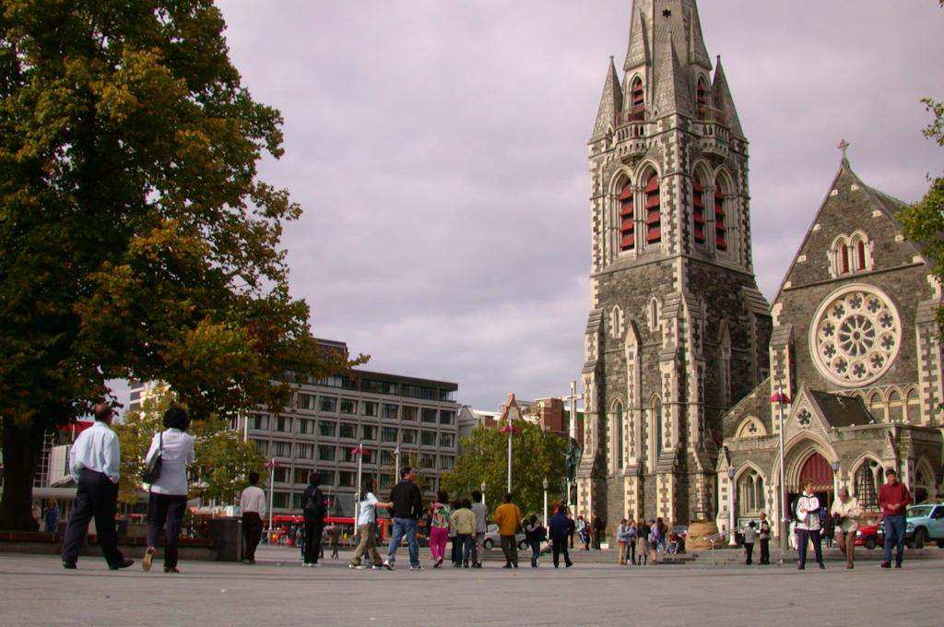
کریست چرچ، میدان کلیسا، نیوزیلند

Slide 38
مرغ کیوی
مرغ کیوی پرنده‌ای است که قادر به پرواز نیست و زیستگاه آن بوته زارها و علفزارهای نیوزلند است. با اینکه کشور نیوزلند پرنده های بومی کم نظیری دارد که تقریبا، فقط در این کشور یافت میشوند اما میتوان گفت که کیوی از همه معروفتر است و به عنوان سمبل(نماد) این کشور شناخته شده است. تصویر ان را می توان روی سکه ها و تمبرهای این کشور دید.
این پرنده عجیب زلاند نو نام خود را از صدایی که توسط نوع نر آن تولید می شود گرفته است این پرنده قهوه ای به کوچکی یک جوجه است و بدلیل کوچکی بالهایش قادر به پرواز نیست اما به کمک بالهای قوی و کوتاه خود به سرعت می دود . پرهای کیوی بسیار شبیه به موی انسان است . کیوی پرنده ای خجالتی است که داخل جنگل زندگی می کند این پرنده هنگام روز در سوراخها استراحت می کند و با رسیدن شب به شکار کرم و نوزاد حشره ها می پردازد قدرت بینایی کیوی ها بسیار ضعیف است و آنها به کمک سوراخهای بینی که در نوک منقارهای بلند و باریک خود دارند و نیز با استفاده از حس بویایی غذای خود را بدست می آورند

Slide 39
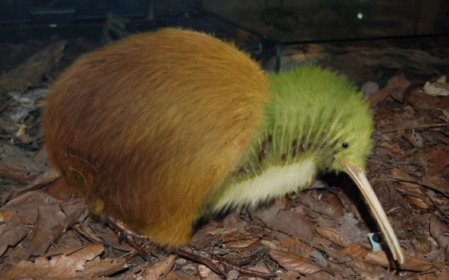

Slide 40
بهترین زمان تخم‌گذاری از اواخر زمستان تا تابستان است. پرنده‌ی نر لانه را در کنده‌های توخالی، زیر ریشه‌ی درختان، سوراخ‌های طبیعی و تونل‌های زیرزمینی می‌سازد. در بیشتر لانه‌ها یک یا دو عدد تخم وجود دارد. تخم‌ها صاف و به رنگ کرم یا سبز مایل به سفید هستند. در مقایسه با جثه‌ی پرنده‌ی ماده، تخم‌ کیوی تا حدودی بزرگتر از تخم سایر پرندگان است.
پس از اینکه اولین تخم گذاشته شد، پرنده نر مسئولیت خوابیدن روی تخم‌ها و نگهداری از لانه را بر عهده می‌گیرد. خوابیدن روی تخم در حدود یازده هفته طول می‌کشد اما اگر پرنده‌ی ماده تخم‌ دیگری بگذارد. پرنده‌ی نر باید زمان بیشتری را برای این کار صرف کند. به دلیل ترک نکردن لانه مگر در مواقع ضروری، ممکن است وزن پرنده‌ی نر به میزان یک سوم وزن اولیه‌اش افزایش پیدا کند.

Slide 41
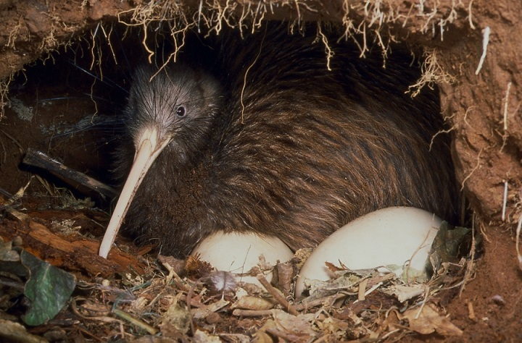

Slide 42
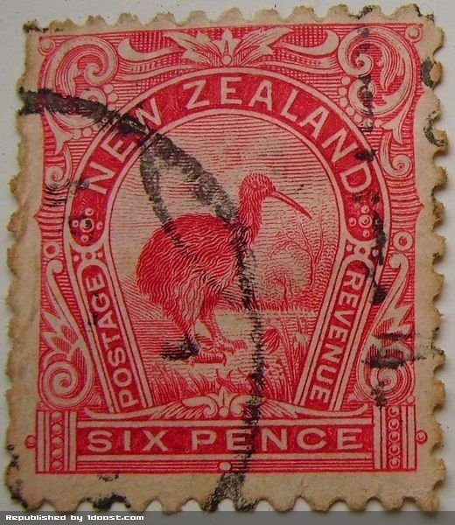
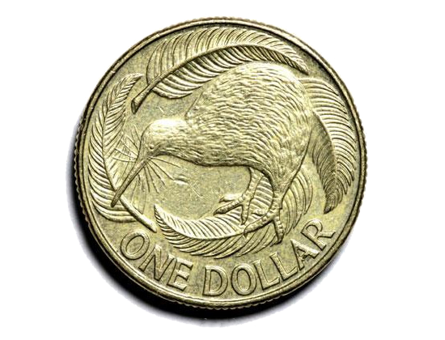
سکه و تمبر با نماد کیوی

Slide 43
تاریخچه کشف استرالیا
بر پایه شواهد به جای مانده، حدود چهل و دو هزار سال قبل گروهی از مردمان شکارچی جنوب آسیا، برای یافتن غذا و شکار حیوانات، اندک اندک شروع به مهاجرت به سرزمین‌های جنوبی تر نمودند و از راه جزیره‌ها و کانال‌هایی که آسیا را به شمال استرالیا وارد می‌کند به شمال کوئینزلند وارد شدند و سپس با پراکنده شدن در سراسر استرالیا، قبایل مختلف بومیان استرالیا را پای نهادند. این مردمان، ده‌ها هزار سال بدون ارتباط با سایر مناطق دنیا در این سرزمین زیسته‌اند.
در سال ۱۷۷۰ م. کاپیتان جیمز کوک دریانورد بریتانیایی، نواحی اطراف سیدنی در شرق استرالیا را اکتشاف و ثبت کرد.

Slide 44
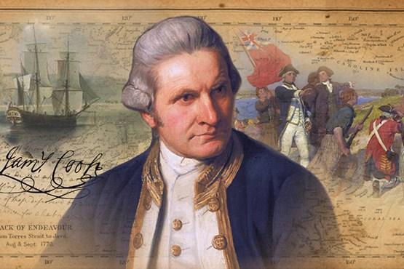
جیمز کوک

Slide 45
بریتانیایی ها در دید اول به استرالیا به عنوان سرزمینی دوردست و خشک برای تبعید محکومین و زندانیان نگاه می‌کردند. به همین دلیل بیشتر مسافران اولیه، به اجبار به منطقه ولز جنوبی جدید آمدند. اما ساکنان دیگر ایالتها اغلب به اختیار خود به سرزمین جدید مهاجرت کردند.
در سال ۱۹۰۰ میلادی، ملکه ویکتوریا طی قانونی به استرالیا استقلال سیاسی اعطا کرد. استقلال کشور استرالیا بطور رسمی در روز اول ژانویه ۱۹۰۱ اعلام شد و از این به بعد استرالیا به عنوان یک قلمرو همسود یا سرزمینی با حکومت مستقل اما در زمره کشورهای تحت حمایت بریتانیا درآمد. استرالیایی‌ها از این روز به عنوان روز ملّی خود یاد می‌کنند.

Slide 46
ویژگی های انسانی
جمعیت و وسعت
استرالیا با وجود وسعت زیاد ( 7 میلیون و 686 هزار و 850 کیلومتر مربع) جمعیت بسیار کمی دارد. ( حدود 20 میلیون نفر)
اکثر جمعیت استرالیا را مهاجران اروپایی (انگلیسی و ایرلندی) تشکیل می دهند و درصد بسیار کمی از جمعیت نیز بومیان هستند.

Slide 47
ویژگی های انسانی
زبان رسمی استرالیا و نیوزیلند انگلیسی است.
اما به دلیل مهاجرپذیر بودن، زبان های مختلفی در این کشور تکلم می شود.
زبان
دین
استرالیا و نیوزیلند از کشورهای مسیحی محسوب می شوند، اگرچه پیروان سایر ادیان نیز در این کشورها زندگی می کنند.

Slide 48
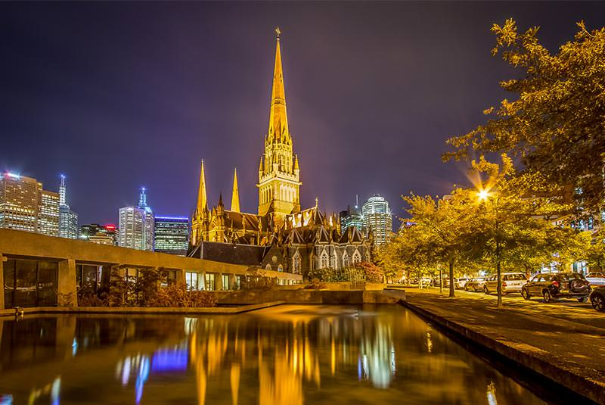
کلیسای جامع سنت پاتریک ، شهر ملبورن

Slide 49
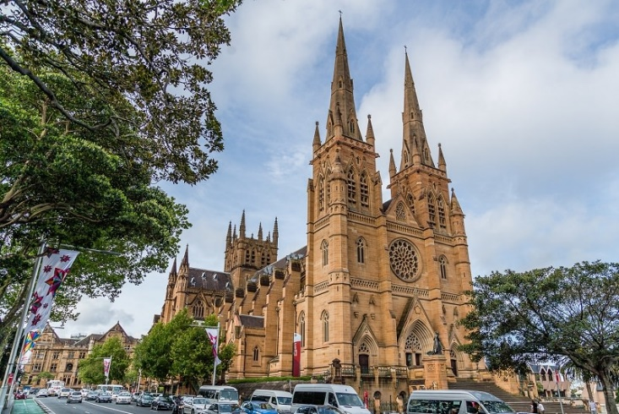
کلیسای سنت ماری، سیدنی

Slide 50
ویژگی های اقتصادی
استرالیا و نیوزیلند جزء کشورهای پیشرفته صنعتی جهان هستند.
انتقال سرمایه و فناوری از طریق مهاجران اروپایی به این سرزمین
وجود منابع و معادن فراوان در قارۀ استرالیا

Slide 51
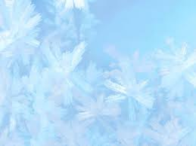
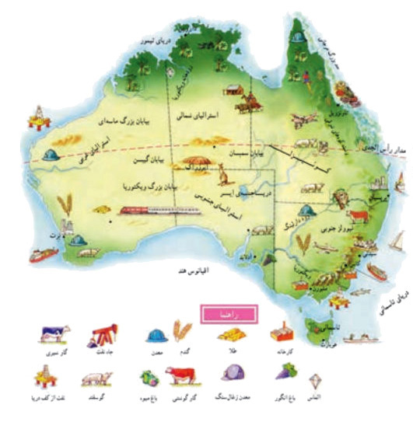
منابع و معادن استرالیا

Slide 52
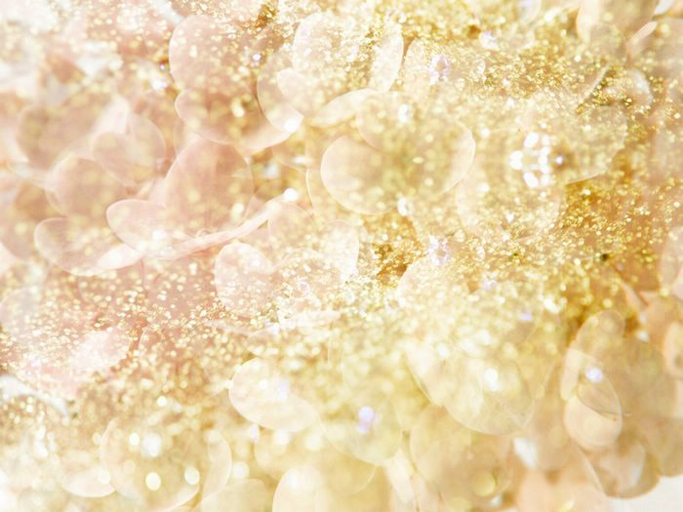
استرالیا تولیدکننده و صادرکنندۀ بزرگ گندم جهان است.
همچنین باغ های انگور و مرکبات فراوانی دارد.
کشاورزی در این کشور به روش صنعتی و با استفاده از ماشین آلات، صورت می گیرد.

Slide 53
کاشت گندم در استرالیا

Slide 55
درۀ باروسا، باغ های انگور استرالیا

Slide 56
استرالیا و نیوزیلند هر دو از مراکز مهم پرورش دام در جهان اند.
محصولات دامی به ویژه گوشت و پشم از صادرات مهم این دو کشور است.

Slide 58
صنعت نیز در استرالیا و نیوزیلند پیشرفته است.
دو بندر مهم استرالیا:
سیدنی و ملبورن
صنایع کشتی سازی و صنایع شیمیایی

Slide 59
پل بندر سیدنی

Slide 60
بندر سیدنی

Slide 61
بندر ملبورن

Slide 62
بندر ملبورن

Slide 63
گردشگری
استرالیا و نیوزیلند دارای جاذبه های طبیعی فراوانی هستند. به دلیل:
وجود سواحل طولانی
تنوع محیطی و گونه های جانوری
ساختن امکانات تفریحی و گردشی باعث شده که گردشگران بتوانند به خوبی از این محیط ها استفاده کنند.

Slide 64
خانه اپرا، سیدنی

Slide 65
خانه اپرا، سیدنی

Slide 66
خانه اپرا، سیدنی

Slide 67
خانه اپرا، سیدنی

Slide 68
ساحل سیدنی

Slide 69
باغ وحش ترانگو سیدنی

Slide 70
سواحل زیبای ملبورن

Slide 71
پارک زیبای بلو ماونتینز، غرب سیدنی

Slide 72
بالون سواری در کانبرا

Slide 73
باغ مینیاتوری کوکینگتون، کانبرا

Slide 74
صخره معلق ویکتوریا

Slide 75
پارک ملی کاکادو

Slide 76
آبشار میچل

Slide 77
به پایان آمد این دفتر ، حکایت همچنان باقیست

